Slide 1
Zloženie počítača
Andrea Malíková

Slide 2
Zloženie počítača:
Časti počítača
Pamäťové zariadenia
Šifry a kódy
Dvojková sústava

Slide 3
Časti počítača:
Procesor
Operačná pamäť
Pevný disk
Grafická karta
Zvuková karta
Základná doska
Napájací zdroj
Otestuj sa!

Slide 4
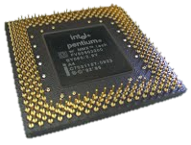
Procesor:
riadi celý počítač na základe pokynov – inštrukcií
najdôležitejším parametrom je taktovacia funkcia
je mozgom počítača

Slide 5
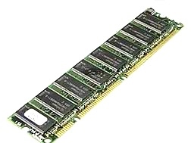
Operačná pamäť:
- úložisko informácií, s ktorým procesor momentálne pracuje
- keď máme malú pamäť RAM, procesor si ukladá
časť informácií na harddisk

Slide 6
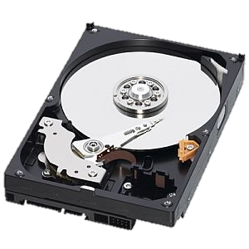
Pevný disk:
dlhodobo uchováva informácie
názov pevný disk je odvodený z anglického slova Hard Disk
môžeme naň ukladať fotky, filmy, hudbu
inštalujú sa naň programy a je na ňom nainštalovaný aj náš operačný systém
HDD si dáta uchováva aj po odpojení z elektrickej energie a nachádza sa v každom počítači
niektoré moderné zariadenia využívajú namiesto HDD pamäťové karty, ktoré už dosahujú vysoké kapacity a sú menej energeticky náročné

Slide 7
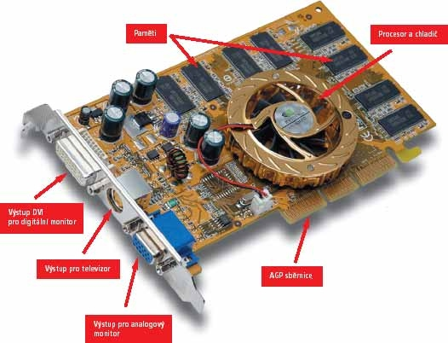
Grafická karta:
grafická karta alebo tiež grafický adaptér je komponent počítača, ktorý zabezpečuje zobrazenie informácií na zobrazovacej jednotke, napríklad na monitore
zobrazuje informácie na monitore

Slide 8
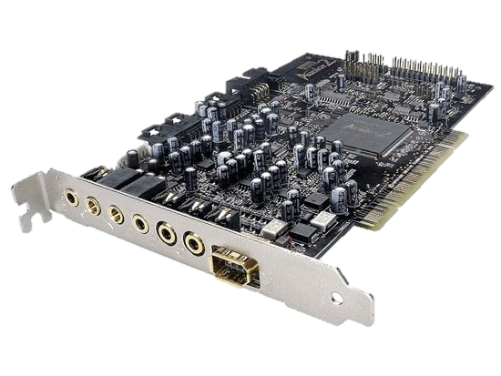
Zvuková karta:
typická zvuková karta obsahuje zvukový procesor – alebo tiež zvukový čip, s integrovaným DAC (digital to analog converter) digitálno analógovým prevodníkom, ktorého úlohou je konvertovať nahrané alebo generované digitálne dáta do analógového formátu
výstupný signál je vyvedený pre pripojenie zosilovača, slúchadiel, alebo externého zariadenia používajúceho štandardné pripojenie cez JACK konektor

Slide 9
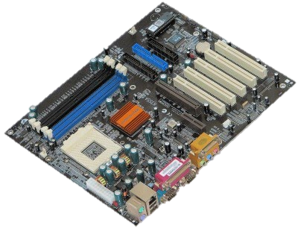
Základná doska:
základná doska je jedna z najdôležitejších súčiastok v počítači
v anglickom jazyku poznáme pre ňu dve mená: motherboard a mainboard. Tieto názvy sú významovo rovnocenné.
základná doska spája všetky ostatné súčiastky počítača v jednotný a plnohodnotný celok.

Slide 10
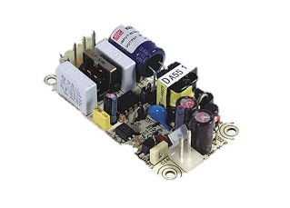
Napájací zdroj:
zásobuje všetky časti počítača elektrickou energiou

Slide 11
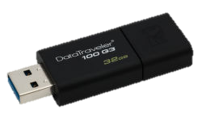
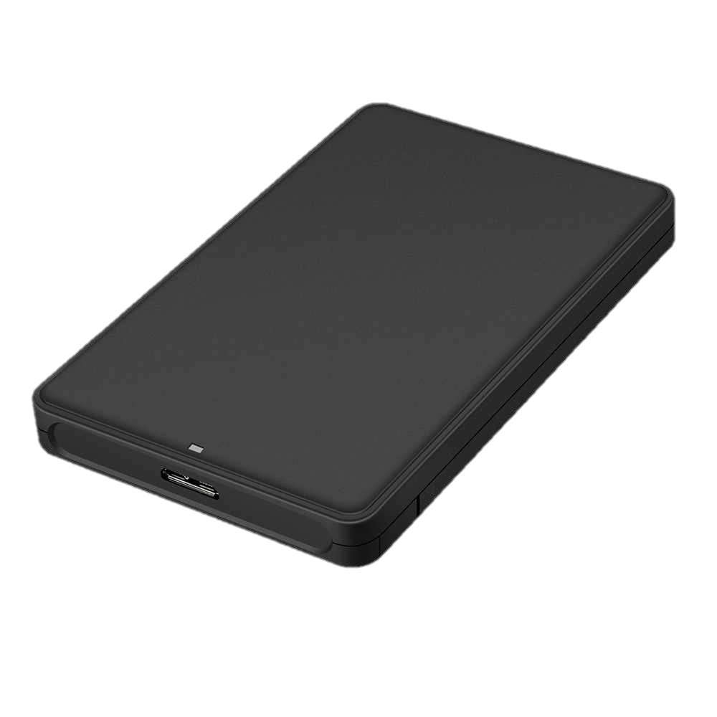
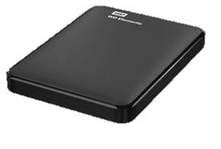
Pamäťové zariadenia:
Prenosné pamäťové zariadenie
Pamäťové karty
USB Flash disky
Pevné pamäťové zariadenia
Solid State disk=SDD
Externé hard disky
2.5“ Prenosný externý hard disk 3.5“ Stolový externý hard disk
Sieťový externý hard disk

Slide 12
Šifry a kódy:
Cieľom kódovania je prenášanie informácií
Kód = Pravidlo pre prevod informácií
Šifra = Je špeciálny kód , ktorým chceme zapísať tajnú informáciu

Slide 13
Dvojková sústava:
DEC | BIN
0 | 0
1 | 1
2 | 10
3 | 11
4 | 100
5 | 101
6 | 110
7 | 111
8 | 1000
9 | 1001
10 | 1010
Dvojková číselná sústava, novšie tiež binárna číselná sústava
V počítači vyjadrujeme čísla v dvojkovej sústave - 0 - 1

Slide 14
Test

Slide 15
Čo sa nachádza v počítačovej skrinke?
a)
Operačná pamäť, pevný disk, grafická karta
Operačná pamäť, pevný disk, monitor
Pevný disk, grafická karta, tlačiareň
b)
c)

Slide 16
Čo je mozgom počítača?
Pevný disk
Procesor
Základná doska
a)
b)
c)

Slide 17
Čo patrí medzi prenosné pamäťové zariadenia?
USB
Myš
Grafická karta
Monitor
a)
b)
c)
d)

Slide 18
Čo vidíš na obrázku?
Základná doska
Pevný disk
Zvuková karta
Operačná pamäť
a)
b)
c)
d)

Slide 19
Čo je to šifra?
a)
Je špeciálny kód , ktorým chceme zapísať tajnú informáciu
Pravidlo pre prevod informácií
Úložisko informácií, s kt. procesor momentálne pracuje
b)
c)

Slide 20
Čo je to kód?
a)
pravidlo pre prevod informácií
zobrazuje informácie na monitore
úložisko informácií, s kt. procesor momentálne pracuje
b)
c)

Slide 21
Akými číslami vyjadrujeme dvojkovú sústavu?
a)
2 a 0
2 a 1
0 a 1
6 a 0
b)
c)
d)

Slide 22
Ďakujem za pozornosť

